Slide 1




Into the world of Programming “scratch”

Slide 2
ما هو برنامج الكمبيوتر؟

Slide 3
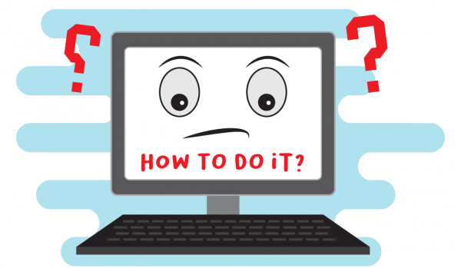
ما هو برنامج الكمبيوتر؟
برنامج الكمبيوتر هو مجموعة من التعليمات التي يتبعها الكمبيوتر لإكمال مهمة ما .
يتلقى الكمبيوتر المعلومات ، ويتعامل معها ، ويستخدمها ، ثم يعطي مخرجات بإتباع خطوات البرنامج.

Slide 4
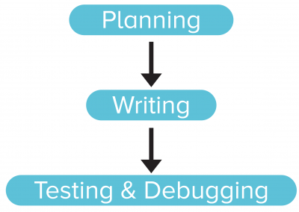
ما هو برنامج الكمبيوتر؟
تتكون البرمجة من ثلاثة أجزاء:
تخطيط البرنامج
كتابة البرنامج بلغة برمجة
اختبار البرنامج وتصحيحه

Slide 5
مقدمة في ال Scratch

Slide 6
ما هو ال Scratch
هو برنامج برمجة رسومية وهو الرفيق المثالي لإعداد الخطوة الأولى في عالم البرمجة.
واجهته سهلة الاستخدام عن طريق السحب والإفلات دون الحاجة إلى حفظ بناء الجملة والقواعد كما هو الحال في لغة البرمجة التقليدية.
يساعد على تعلم كيفية كتابة برنامج بطريقة ممتعة وتعليمية وسهلة لاستخدام الكتل .

Slide 7
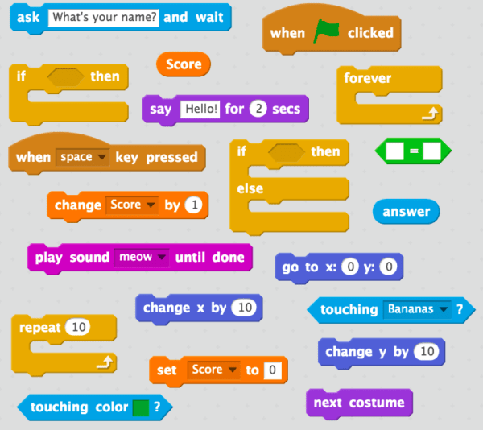
استخدامات Scratch
Scratchهي لغة برمجة عبر الإنترنت حيث يمكنك
إنشاء القصص التفاعلية
الألعاب
الرسوم المتحركة
باستخدام Scratch يمكنك إتقان مهارات البرمجة بالبدء بالكتل"Block ".

Slide 8
Starting Scratch
هناك طريقتان للعمل على الscratch :
Online .. عن طريق اى web browser مثل Google chrome نكتب هذا اللينك https://scratch.mit.edu/projects/editor
Offline .. عن طريق تنزيل البرنامج على الجهاز من هذا اللينك https://scratch.mit.edu/download

Slide 9
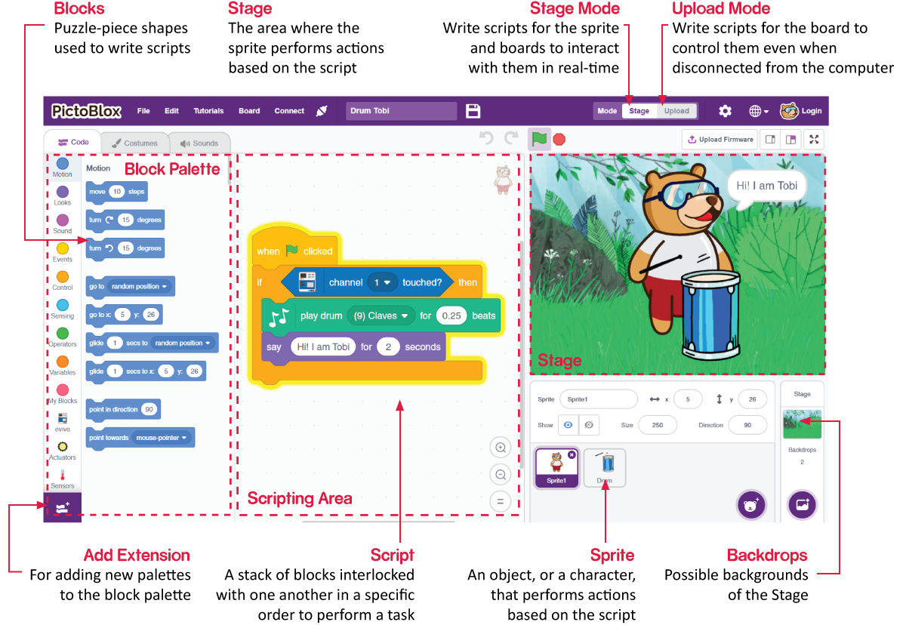
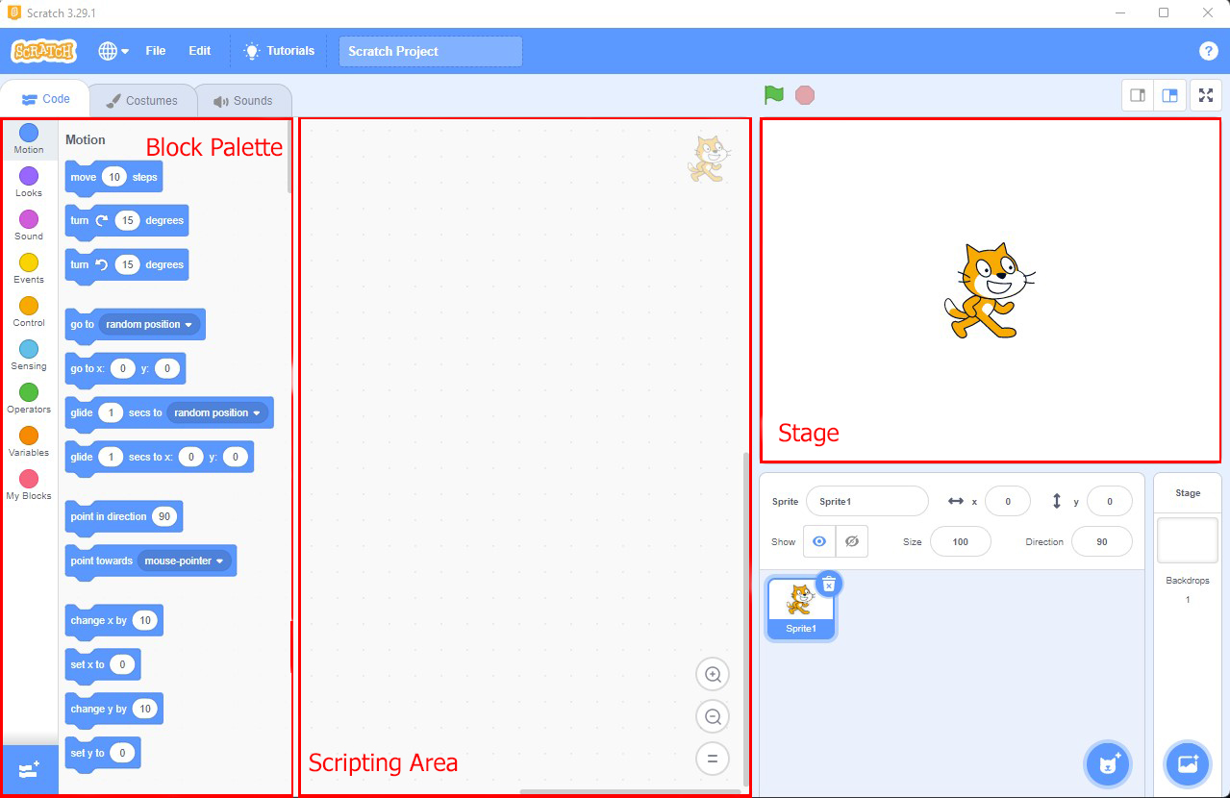
واجهة scratch

Slide 10
واجهة scratch
STAGE (near the top right corner)
STAGE PALETTE (bottom right)
SPRITE PALETTE (to the right of the Stage Palette)
BLOCK PALETTE (in the left)
SCRIPTING AREA (in the center)
MENUBAR (at the top)

Slide 11
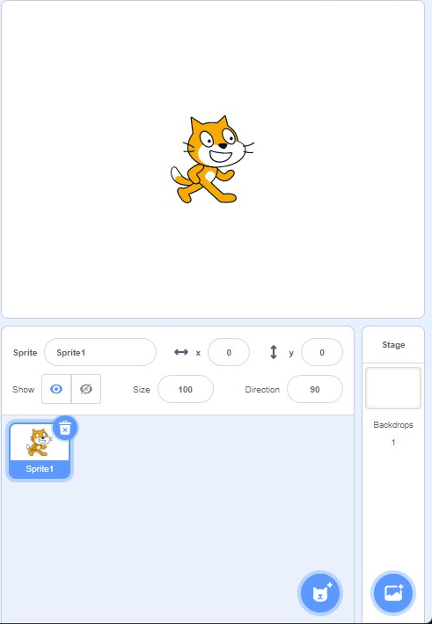
Stage
Stage يحتوى علىBackdrop او خلفيات سكراتش الخاصة بك.
Stage هي المكان الذي تتحرك فيه الSprite وتتفاعل.

Slide 12
Sprite
Sprite هو كائن أو شخصية تؤدي إجراءات مختلفة في المشاريع.
يمكنهم التحرك ويمكن نقلهم إلى أي مكان في الStage.

Slide 13
Stage Palette
أسفل stage توجد Stage Palette. لديك أدوات مختلفة فيstage palettes يمكنك من خلاله تغيير المرحلة“Stage":
يمكنك اختيار صورة من مجموعة backdrop .
يمكنك رسم مرحلة جديدة .
يمكنك اختيار صورة من الموبايل او الكمبيوتر.

Slide 14
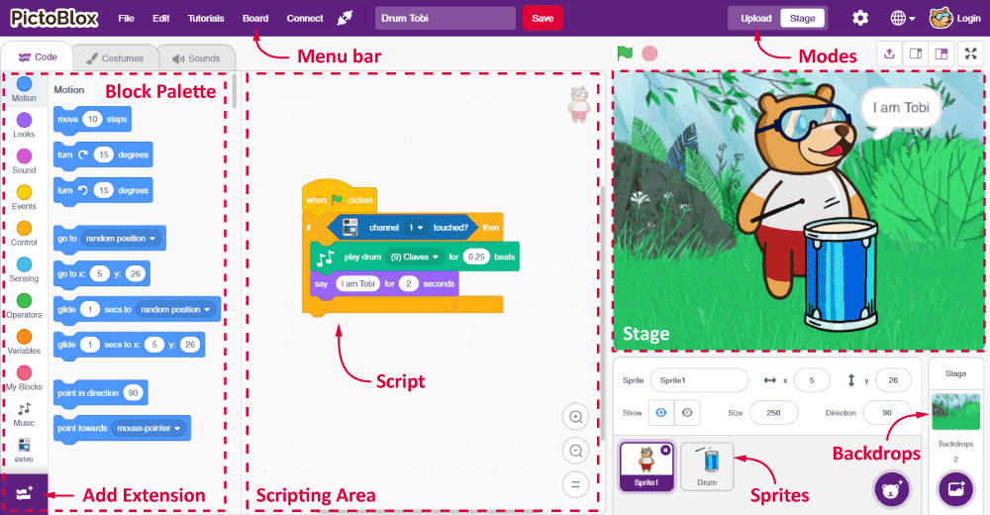
Blocks
Block تشبه قطعة أحجية الصور المقطوعة التي تُستخدم لكتابة البرامج ببساطة عن طريق سحبها وإفلاتها أسفل بعضها البعض في منطقة scripting area .

Slide 15
Block Palette
توجدblock palette ضمن علامة التبويب Code . يتكون من لوحات مختلفة مثل الحركة والصوت والتحكم.
تحتوي كل لوحة على كتل مختلفة تؤدي وظائف محددة .
على سبيل المثال ، ستتحكم الكتل الموجودة في لوحة الحركة “Motion” في حركة الكائن وستتحكم الكتل الموجودة في لوحة التحكم “Control” في عمل البرنامج وفقًا لظروف معينة.

Slide 16
Script
يحتوى Script على مجموعة من "الكتل" مرتبة أسفل بعضها البعض بترتيب معين لأداء مهمة أو سلسلة من المهام.
Scripting area هي المكان الذي تكتب فيه البرنامج النصي.

Slide 17
Lets make a small Script

Slide 18

Make Tobi Walk
انتقل إلى Events tab فى Block palette واسحب block “when Flag clicked” وأسقطه داخل scripting area .
باستخدام هذا ال Block، يمكنك تشغيل البرنامج عن طريق النقر فوق العلم الأخضر فوق الجزء الرئيسي.

Slide 19
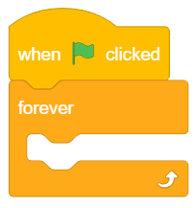
Make Tobi Walk
بعد ذلك ، انتقل إلى Control tab فى Block palette واسحب وأفلت Block “forever” أسفل block “when Flag clicked” .
يتم استخدام هذا ال Block عندما تريد تشغيل مجموعة من ال Blocks مرارًا وتكرارًا حتى يتم إيقاف تشغيل البرنامج النصي يدويًا

Slide 20
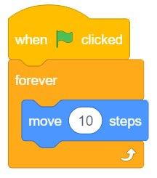
Make Tobi Walk
اذهب إلى Motion tab فى Block palette واسحب Block “Move () steps” داخل forever block.
تُستخدم “Move () steps” لتحريك الكائن “sprite” بخطوات محددة. في هذه الحالة هو 10.

Slide 21
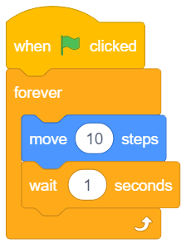
Make Tobi Walk
بعد ذلك ، انتقل إلى Control فى Block palette واسحب وأفلت Block “Wait () seconds” أسفل move block وقم بتغيير قيمة التأخير إلى 0.1 ثانية.
يتم استخدام wait block لإيقاف تنفيذ البرنامج النصي مؤقتًا للوقت المحدد.

Slide 22
Make Tobi Walk
قم بتشغيل البرنامج النصي بالنقر فوق العلم الأخضر.
ماذا يحدث لتوبي؟

Slide 23
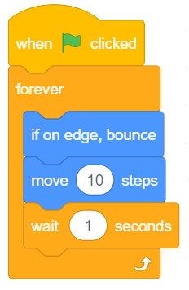
Make Tobi Walk
انتقل إلى Motion Tab واسحب if on edge, bounce وأفلتها داخل forever block فى البداية.
يكتشف هذا ال block ما إذا كان الكائن “sprite”يلامس حافة المرحلة أم لا ويغير اتجاه الدوران.

Slide 24
Make Tobi Walk
قم بتشغيل البرنامج النصي بالنقر فوق العلم الأخضر.
ماذا يحدث لتوبي؟ هل توبي مقلوب في بعض الأحيان؟

Slide 25
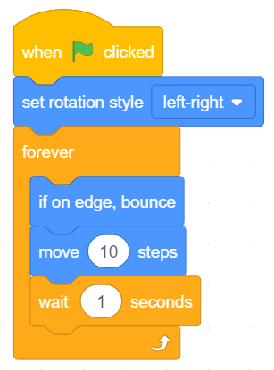
Make Tobi Walk
لإيقاف هذا ، يجب علينا تغيير أسلوب الدوران.
انتقل إلى Motion tab واسحب وأفلت set rotation style (left-right) أسفل when flag clicked block .
قم بتشغيل البرنامج النصي بالنقر فوق العلم الأخضر.

